Slide 1
8.9. Lufttüchtigkeit und Instandhaltung

Slide 2
Inhalt
8.1 Flugzeugzelle
Airframe
8.2 Bauarten, Belastung und Beanspruchung der Struktur
System design, loads and stresses
8.3 Fahrwerk, Räder, Reifen und Bremsen
Landing gear, wheels, tyres and brakes
8.4 Masse und Schwerpunkt
Mass and balance
8.5 Steuerung
Flight controls
8.6 Instrumentierung
Instruments
8.7 Aufrüsten von Segelflugzeugen, Ruderanschlüsse
Rigging of aircraft, connection of control surfaces
8.8 Handbücher und Betriebsanweisungen
Manuals and documents
8.9 Lufttüchtigkeit und Instandhaltung
Airworthiness and maintenance
8.10 Zelle, Motoren und Propeller
Airframe, engines and propellers
8.11 Wasserballastanlagen
Water ballast systems
8.12 Batterien (Kapazität und Einsatzgrenzen)
Batteries (performance and operational limitations)
8.13 Rettungsfallschirme
Emergency parachutes
8.14 Notaustiegshilfen
Emergency bail-out aid

Slide 3
Inhalt
8.9.1 Zertifizierung von Luftfahrzeugen und zugehörigen Produkten
Musterzulassung
Konformitätserklärung
Lufttüchtigkeitszeugnis
Lufttüchtigkeit und Instandhaltung
Lärmschutzzeugnis
Lufttüchtigkeitsanweisungen
8.9.2 Fortlaufende Lufttüchtigkeit
Vorflugkontrollen
Mängel oder Schäden am Luftfahrzeug
Instandhaltung durch Instandhaltungsbetrieb
Eingeschränkte Instandhaltung durch Piloten/Halter
Freigabedokument

Slide 4
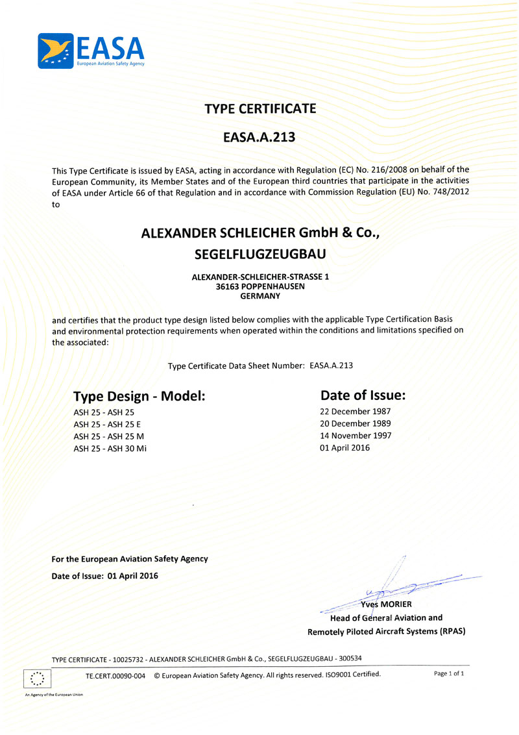
Ein neues Segelflugzeug erhält eine Musterzulassung
Die Musterzulassung bezeichnet die offizielle Zulassung (Zertifizierung) eines Flugzeugmusters zum Luftverkehr.
Der Wortbestandteil Muster bezieht sich auf die Gültigkeit für Bau- oder Modellreihen (Flugzeugmuster/-typen)
Im Rahmen der Zulassung wird überprüft, ob die zugrunde liegenden Bauvorschriften erfüllt wurden
Sie erfolgt durch die Luftfahrtbehörde des Staates, in dem das Luftfahrzeug später registriert wird
Im Gegensatz dazu existiert für einzelne Luftfahrzeuge im Selbstbau auch eine Einzelstückzulassung.
Musterzulassungen sind auch für die verwendeten Triebwerke, Propeller, Geräte und Ausrüstungen erforderlich.

Slide 5
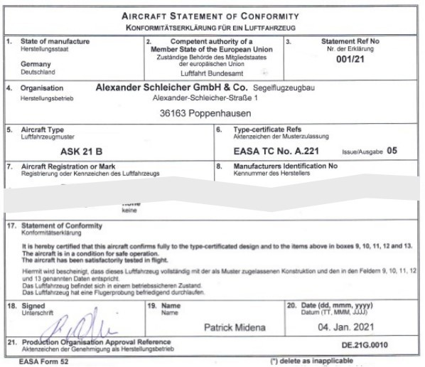
Konformitätserklärung
Eine Konformitätserklärung ist ein Dokument, das vom Hersteller oder Importeur eines Produkts ausgestellt wird, um die Übereinstimmung des Produkts mit den geltenden europäischen Richtlinien und Normen zu bestätigen.
Die Konformitätserklärung enthält in der Regel Informationen über das Flugzeug, einschließlich seiner technischen Spezifikationen und der verwendeten Materialien.
Die Konformitätserklärung ist ein wichtiger Bestandteil des Zertifizierungsprozesses für Flugzeuge und muss von einer zugelassenen Stelle ausgestellt werden.

Slide 6
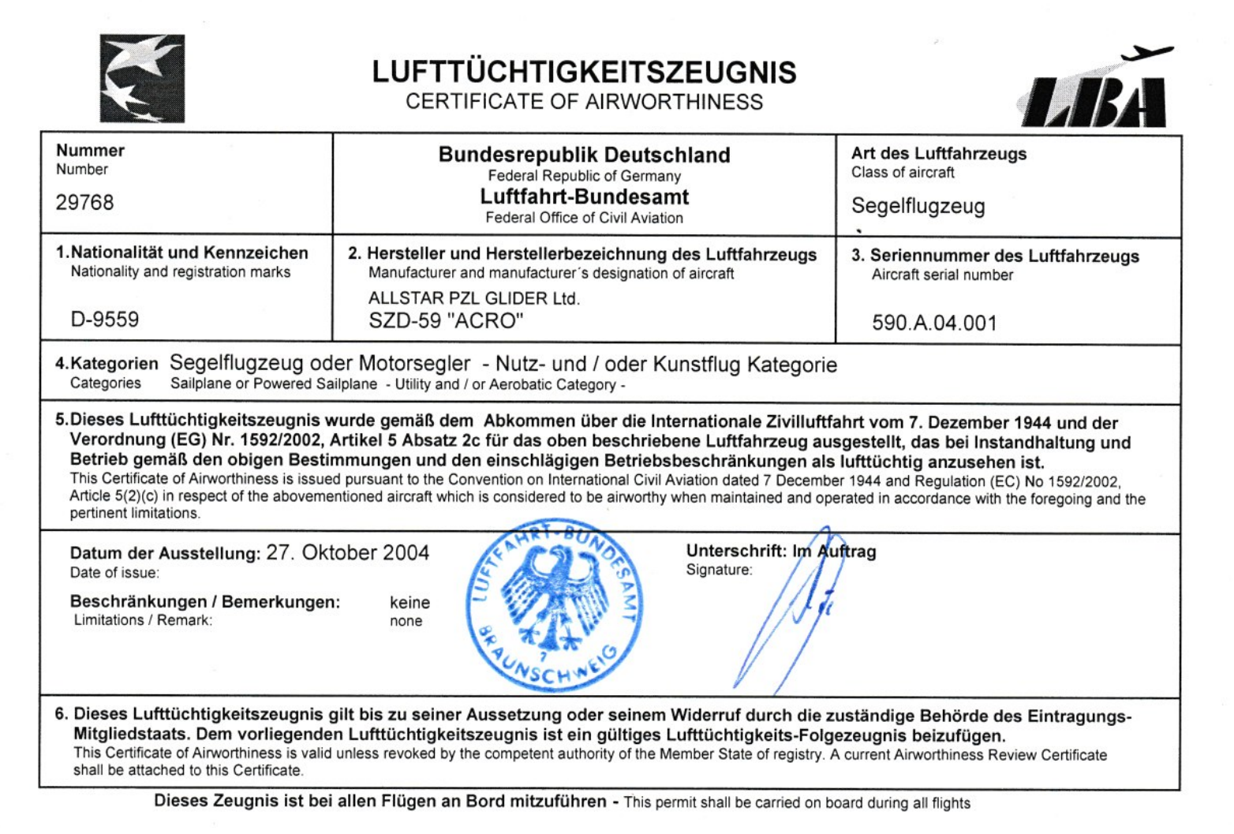
Lufttüchtigkeitszeugnis
Ein Lufttüchtigkeitszeugnis ist die Bescheinigung darüber, dass ein bestimmtes Luftfahrzeug sich in einem Zustand befindet, der einen sicheren Flugbetrieb erlaubt.
Dieses Lufttüchtigkeitszeugnis wird heute als ARC (Airworthiness Review Certificate) bezeichnet.
In der Bundesrepublik Deutschland erfolgt die Erteilung durch das Luftfahrt-Bundesamt (LBA).
Der Halter des Luftfahrzeuges und der Halter der Musterzulassung sind für die Aufrechterhaltung des Zeugnisses verantwortlich

Slide 7
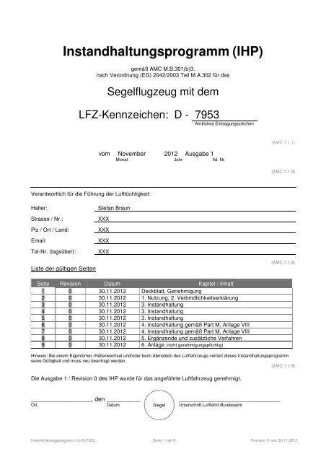
Instandhaltungs-Programm (IHP)
Die technische Verwaltung enthält u.a. ein genehmigtes „Instandhaltungs-Programm“ (IHP) sowie Dokumente, die belegen, dass das Luftfahrzeug alle Lufttüchtigkeitsanforderungen erfüllt.
Dokumente des IHP „Aircraft Maintenence Program“
das Bordbuch,
die Instandhaltungserklärung,
Freigabeerklärungen z.B. nach einer Wartungsmaßnahme,
aber auch der Status von vorgeschriebenen Inspektionen, Lufttüchtigkeitsanweisungen, Technischen Mitteilungen (TMs) und/oder Änderungen (Service Bulletins: SBs).
Die komplexen Wartungsarbeiten sollten immer von einem qualifizierten Techniker (z.B. einem Flugzeugwart, Zellenwart, Werkstattleiter oder Prüfer) durchgeführt werden.

Slide 8
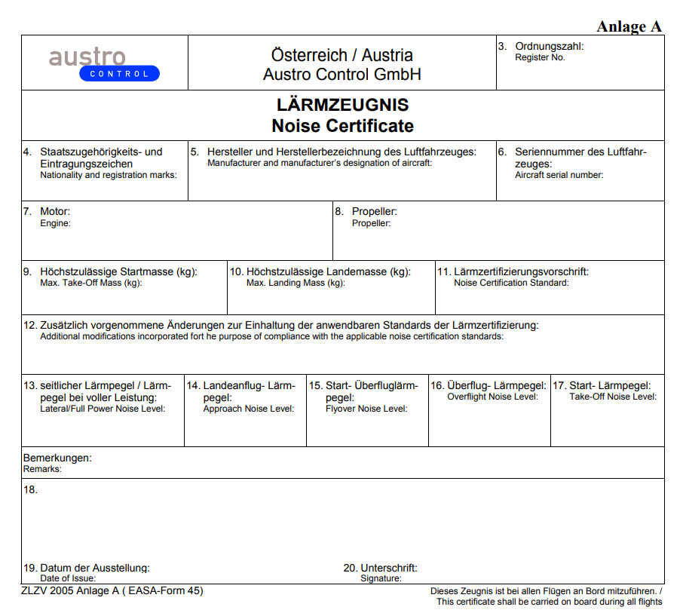
Lärmzertifikat
Segelflugzeuge mit einem "Selbststarter" als Hilfsmotor müssen ein Lärmzeugnis haben, aus dem hervorgeht, in welche Lärmklasse sie fallen.
Segelflugzeuge mit einer so genannten "Heimkehrhilfe" als Hilfsmotor sind davon ausgenommen, da sie, vom Boden aus gemessen, wenig oder keinen Lärm erzeugen.
Diese Befreiung wird in einer mitzuführenden Erklärung angegeben

Slide 9
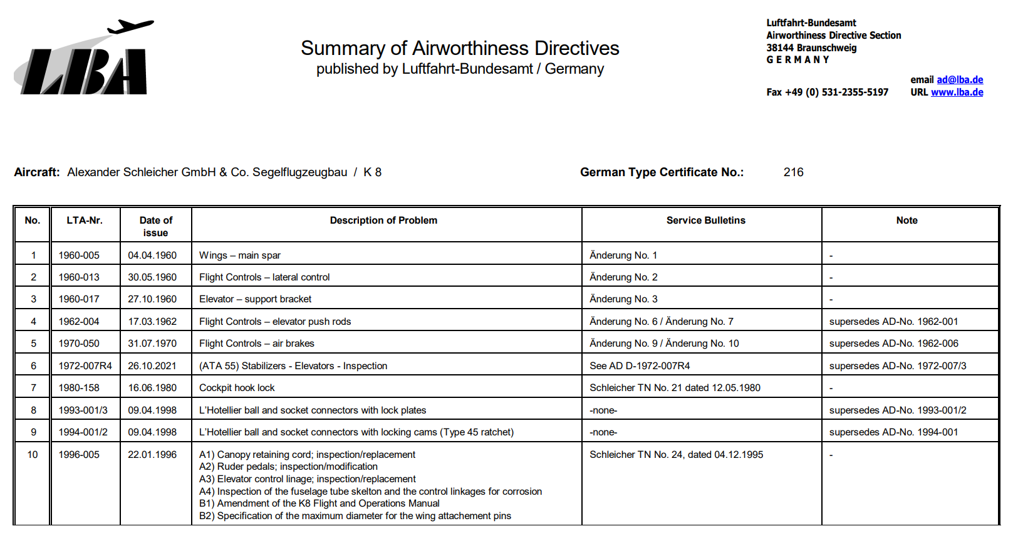
Lufttüchtigkeitsanweisungen
Eine Lufttüchtigkeitsanweisung (LTA), englisch airworthiness directive (AD), enthält eine Liste mit verbindlich durchzuführenden Maßnahmen, wenn sich nach Zulassung eines Luftfahrtgerätes dessen Mangelhaftigkeit herausstellt, und dadurch die Lufttüchtigkeit eingeschränkt ist.
Erst wenn die angeordneten Maßnahmen vorschriftsgemäß durchgeführt worden sind, darf das betroffene Luftfahrtgerät wieder in Betrieb genommen werden.

Slide 10
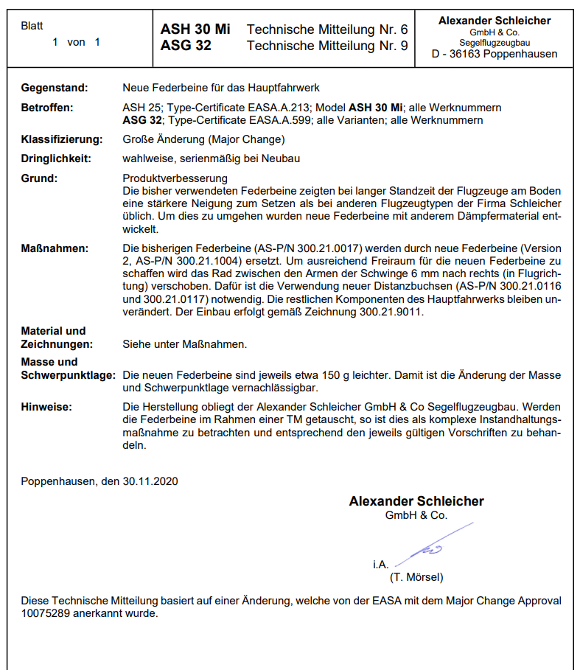
Technische Mitteilungen werden vom Hersteller herausgegeben
Die aktuellsten ADs, LTAs und TMs findet man jeweils bei den Luftfahrtbehörden und den Herstellern der Luftfahrzeuge.
Diese finden sich u.a. bei der EASA und dem LBA.
Die aktuellen TMs sind bei den Herstellern der Luftfahrzeuge zu finden.
Einige Links zu den TMs der Hersteller sind z.B. Schempp-Hirth, Schleicher Flugzeugbau, DG-Flugzeugbau, Glasfaser-Flugzeugservice, Stemme, Grob-Aircraft, LTB Lindner.

Slide 11
Inhalt
8.9.1 Zertifizierung von Luftfahrzeugen und zugehörigen Produkten
Musterzulassung
Konformitätserklärung
Lufttüchtigkeitszeugnis
Lufttüchtigkeit und Instandhaltung
Lärmschutzzeugnis
Lufttüchtigkeitsanweisungen
8.9.2 Fortlaufende Lufttüchtigkeit
Vorflugkontrollen
Mängel oder Schäden am Luftfahrzeug
Instandhaltung durch Instandhaltungsbetrieb
Eingeschränkte Instandhaltung durch Piloten/Halter
Freigabedokument

Slide 12
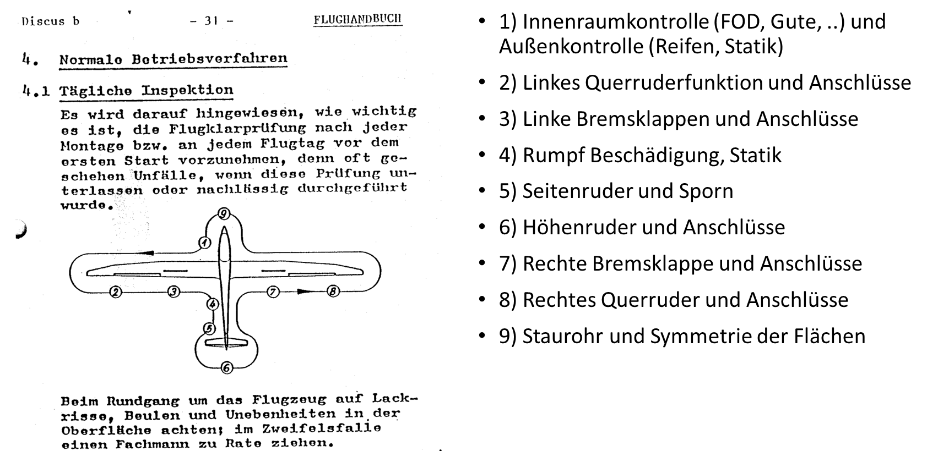
Fortlaufende Lufttüchtigkeit
Die bekannteste Inspektion ist die tägliche Inspektion
Jeder, der im Besitz einer gültigen LAPL(S) oder SPL ist, darf diese Prüfung durchführen und abzeichnen

Slide 13
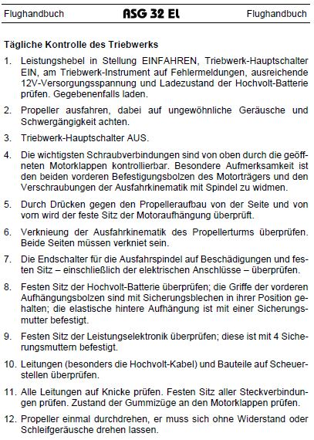
Tägliche Kontrollen finden sich im Flughandbuch
Es wird darauf hingewiesen, dass es wichtig ist, die Kontrolle nach jedem Aufrüsten bzw. an jedem Flugtag vor dem ersten Start vorzunehmen.
Wichtiger Hinweis: Nach einer harten Landung oder falls eine andere hohe Belastung des Flugzeuges vorausgegangen ist, ist eine umfassende Kontrolle vorzunehmen, bevor der nächste Start erfolgt.
Werden beiden Kontrollen Schäden festgestellt, so darf nicht gestartet werden, bevor die Schäden behoben wurden.
Enthalten das Wartungs- und Reparaturhandbuchkeine entsprechenden Anweisungen, so ist mit dem Hersteller Rücksprache zunehmen.

Slide 14
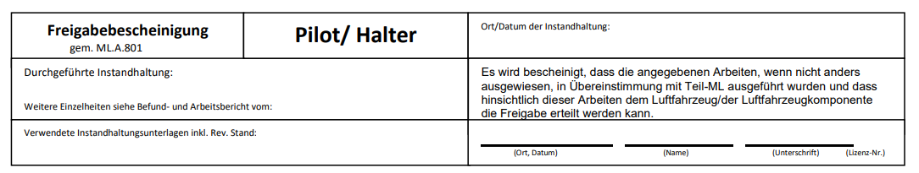
Das Freigabedokument
Das Freigabedokument ist ein Dokument, mit dem der Pilot oder Halter das Flugzeug nach einer Reparatur oder Änderung wieder freigibt.
Die Freigabe wird im Bordbuch hinterlegt.

Slide 15
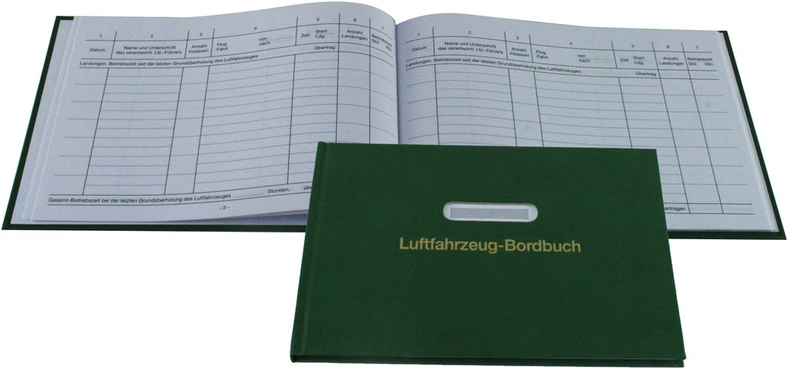
Das korrekte Ausfüllen des Bordbuchs ist für die rechtzeitige Wartungsplanung wichtig
Das Bordbuch ist auch der Ort, an dem Schäden und Beanstandungen erfasst und administrativ bearbeitet werden.
Eine Beanstandung ist ein Mangel, der die Lufttüchtigkeit des Luftfahrzeugs nicht beeinträchtigt.
Bild: Siebert Luftfahrtbedarf

Slide 16
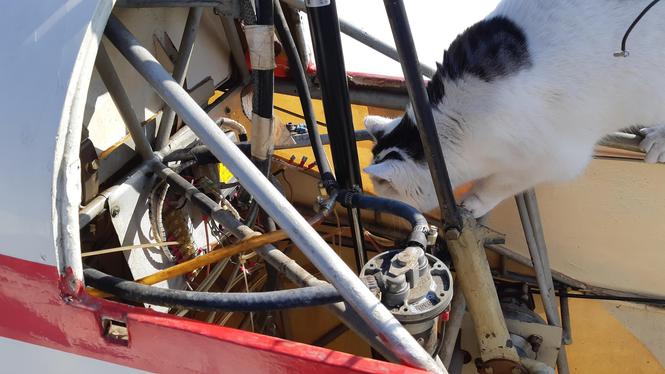
Wenn die Flugplatz-Katze bei der Inspektion dabei sein will, dann waren da Mäuse drin!
Foto: Tannenberg

